Slide 1
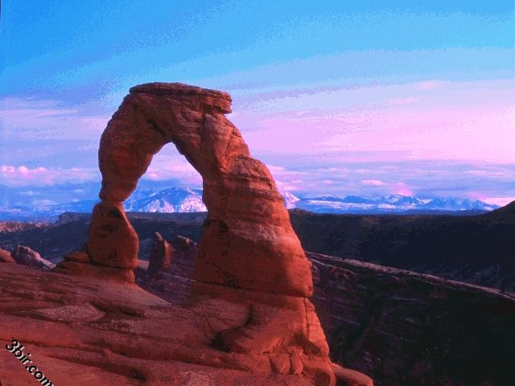
العصر الجاهلي والمعلقات الشعريّة

Slide 2
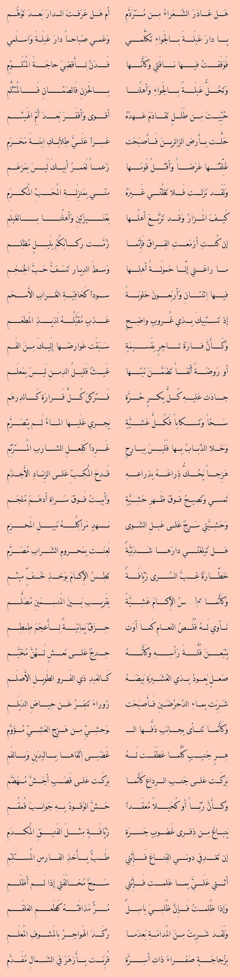
المعلّقات :
كان فيما اُثر من أشعار العرب ، ونقل إلينا من تراثهم الأدبي الحافل بضع قصائد من مطوّلات الشعر العربي ، وكانت من أدقّه معنى ، وأبعده خيالاً ، وأبرعه وزناً ، وأصدقه تصويراً للحياة ، التي كان يعيشها العرب في عصرهم قبل الإسلام ، ولهذا كلّه ولغيره عدّها النقّاد والرواة قديماً قمّة الشعر العربي وقد سمّيت بالمطوّلات.
المعلقات. مصطلح أدبي يطلق على مجموعة من القصائد المختارة لأشهر شعراء الجاهلية، تمتاز بطول نفَسها الشعري وجزالة ألفاظها وثراء معانيها وتنوع فنونها وشخصية ناظميها.
قام باختيارها وجمعها راوية الكوفة المشهور حماد الراوية (ت نحو 156هـ، 772م).
واسم المعلقات أكثر أسمائها دلالة عليها. وهناك أسماء أخرى أطلقها الرواة والباحثون على هذه المجموعة من قصائد الشعر الجاهلي، إلا أنها أقل ذيوعًا وجريانًا على الألسنة من لفظ المعلقات، ومن هذه التسميات:
السبع الطوال. وهي وصف لتلك القصائد بأظهر صفاتها وهو الطول.
السُّموط. تشبيهًا لها بالقلائد والعقود التي تعلقها المرأة على جيدها للزينة.
المذَهَّبات. لكتابتها بالذهب أو بمائه.

Slide 3
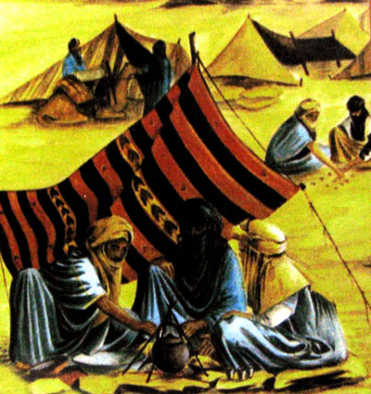
العصر الجاهلي :
يطلق العصر الجاهلي على الفترة التي سبقت ظهور الإسلام في الجزيرة العربية بحوالي 150 عاما .
وسمي بذلك لما انتشر بين العرب قبل الإسلام من فساد وشر وحماقة وطيش , وسوء في المعاملة, وإثارة الحروب لأتفه الأسباب ولسيطرة الجهل والبعد عن روح الثقافة .

Slide 4

كان الشعر في الجاهلية هو وسيلة الأعلام الوحيدة في القبائل : ينشر أمجادها ، ويشيد بإحساسها، ويسجل للأجيال مفاخرها .
أما مكانة الشعر الجاهلي في الأدب العربي فله مكانة عظيمة ؛ لأنه السجل الصادق للحياة الجاهلية بكل ما فيها ، ولهذا ترجم كثير منه إلى اللغات الأجنبية واهتم به المؤرخون والمستشرقون ؛ لأنه كشف الكثير من غوامض .الحياة الجاهلية

Slide 5

هيكلية القصيدة الجاهلية :
الوقوف على الأطلال .
وصف الراحلة والظعائن .
وصف الحيوان .
الوصول إلى الغرض الرئيسي.
وسوف نتعرف على ذلك من خلال معلقة
عنترة بن شداد .

Slide 6
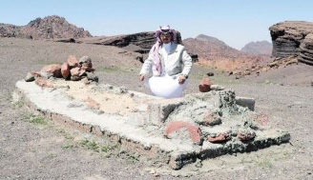
عنترة بن شداد:
          عنترة عربي من جهة الأب,فهو من بني عبس, أبناء عم بني ذبيان وخصومهم في وقت واحد.أما أمه فهي جارية حبشيه اسمها زبيبه فهو من أجل ذالك هجين(مختلط النسب)اسود. نشأ عنترة في نجد يرعى الإبل, محتقرا في والده وأعمامه, ولكنه نشأ شديدا شجاعا كريم النفس كثير الوفاء, وأحب عنترة منذ صغره عبلة.ابنة عمه مالك, ثم طمع بأن يبني بها.
          ولكن عمه كان كثير التعنت فلم يرضّ أن يزوج ابنته بعبد اسود. وأدرك آل عنترة بأس ابنهم وشجاعته فأحبوا أن يستغلوها في حرب أعدائهم وخصومهم, فكانوا يحرضونه دائما على خوض المعارك ويمّنونه مقابل ذلك أن يزوجوه عبلة. فإذا انجلت المعركة وأدرك العبسيون ثأرهم أو نالوا مأربهم حرموا عنترة من الغنيمة ونكثوا عهدهم إليه بزواج عبلة.
          وأخيرا أغار حي من العرب على بني عبس غارة وحملوا فيها كل شيء وسبوا عبلة ايضآ. فلما جاءه أبوه يستشيره لخوض المعركة أبى وقال له ((العبد لايحسن الكر, بل يحسن الحلاب والّصّر)).
          فقال أبوه (( كر ياعنترة وأنت حر)), فلحق عنترة بالمغيرين واسترد منهم كل ماسلبوه. أباه استلحقه بعد هذه الحادثة بنسبه ولكن عمه مالكا لم يرض أن يزوجه عبلة .
          وعمر عنترة طويلا , وكانت له أيام مشهورات في حرب داحس والغبراء , وحارب أيضا الفرس في يوم ذي قار (عام البعثة, 610م) فلما وصل خبر تلك المعركة إلى الرسول صلى الله عليه وسلم قال ((هذا يوم أخذت العرب فيه من العجم بحق!)).
          وبعد ضع سنوات خاض العبسيون معركة مع بني طيي, سقط عنترة قتيلا عام 8ق.هـ / 614م, قتله جبّار بن عمرو الطائي ولقد مات عنترةعازبا, ثم هو لم يتزوج عبلة, فعبلة تزوجها رجل غيره.

Slide 7
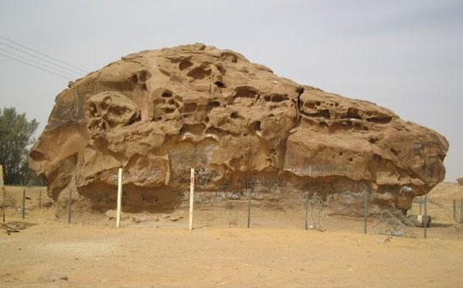
البحر: الكامل. عدد الأبيات : 80 بيتاً. 5 في الأطلال. 4 في بعد الحبيبة وأثره. 3 في موكب الرحلة. 9 في وصف الحبيبة. 13 في الناقة. 46 في الفخر الشخصي .
يبدأ عنترة معلّقته بالسؤال عن المعنى الذي يمكن أن يأتي به ولم يسبقه به أحد الشعراء من قبل، ثمّ شرع في الكلام فقال: إنّه عرف الدار وتأكّد منها بعد فترة من الشكّ والظنّ فوقف فيها بناقته الضخمة ليؤدّي حقّها ـ وقد رحلت عنها عبلة وصارت بعيدة عنه فحيّا الطلل الّذي قدم العهد به وطال...
فيقول:
هل غادر الشعراء من متردّمِ أم هل عرفت الدار بعد توهُّمِ
يا دار عبلة بالجواء تكلّمي وعمي صباحاً دار عبلة واسلمي
فوقفت فيها ناقتي وكأنّها فدن لأقضي حاجة المتلوّمِ
حُيّيتَ من طللِ تقادمَ عهدهُ أقوى وأقفر بعد أم الهيثمِ
ولقد نزلت فلا تظنّي غيره منّي بمنزلةِ المحبّ المكرمِ
إن كنت أزمعت الفراق فإنّما زمّت ركابكمُ بليل مظلمِ
ما راعني إلاّ حمولة أهلها وسط الديار تسفّ حبّ الخمخَمِ

Slide 8
ثمّ سرد طرفاً من أسباب هيامه، فقال
إنّها ملكت شغاف قلبه بفم جميل، أبيض الأسنان طيّب الرائحة، يفوح العطر من عوارضه:
إذ تستبيك بذي غروب واضح عذب مقبّله لذيذ المطعمِ
ثمّ قارن بين حاله وحالها; فهي تعيش منعّمة، وهو يعيش محارباً، وتمنّى أن توصله إليها ناقة قويّة لا تحمل ولا ترضع وتضرب الآثار بأخفافها فتكسرها... فقال:
تمسي وتصبح فوق ظهر حشيّة وأبيت فوق سراه أدهم ملجمِ
وحشيتي سرج على عبل الشوى نهد مراكلة نبيل المحزمِ
هل تبلغنّي دارها شدنيّة لعنت بمحروم الشرابِ مصوّمِ

Slide 9
ثمّ يتجّه بالحديث إلى الحبيبة يسرد أخلاقه وسجاياه قائلاً:
إن ترخي قناع وجهك دوني فإنّي خبير ماهر بمعاملة الفرسان اللابسين الدروع، وأنا كريم الخلق لين الجانب إلاّ إذا ظُلمت فعند ذلك يكون ردّي عنيفاً مرّاً
إن تغدقي دوني القناع فإنّني طبّ بأخذ الفارس المستلئم
أثني عليّ بما علمت فإنّني سهل مخالقتي إذا لم اُظلمِ
فإذا ظُلمت فإنّ ظلمي باسل مرّ مذاقه كطعم العلقمِ

Slide 10
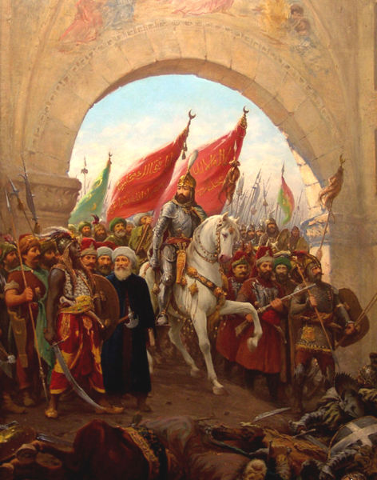
ثمّ يستمرّ البطل في وصف بطولته لحبيبته، فيحثّها أن تسأل عنه فرسان الوغى الّذين شهدوه في معترك الوغى وساحات القتال ليخبروها بأنّ لعنترة من الشجاعة ما تجعله لا يهاب الموت بل يقحم فرسه في لبه المعركة، ويقاتل، وبعد الحرب وكعادة الجيش المنتصر فإنّ أفراده ينشغلون بجمع الغنائم، إما هو فيده عفيفة عن أخذ الغنائم، فقتاله لا للغنيمة وإنّما لهدف أبعد وهو أن يكسب لقومه شرف الانتصار.
ويستمرّ في مدح نفسه فيذكر في شعره معان نبيلة، وهي معان ارتفعت عنده إلى أروع صورة للنبل الخلقي حتّى لنراه يرقّ لأقرانه الّذين يسفك دماءهم، يقول وقد أخذه التأثّر والانفعال الشديد لبطشه بأحدهم:
فشككت بالرمح الطويل ثيابَهُ ليس الكريم على القنا بمحرّمِ

Slide 11
فهو يرفع من قدر خصمه، فيدعوه كريماً، ويقول إنّه مات ميتة الأبطال الشرفاء في ساحة القتال.
وكان يجيش بنفسه إحساس عميق نحو فرسه الّذي يعايشه ويعاشره حين تنال منه سيوف أعدائه ورماحهم، يقول مصوّراً آلامه وجروحه الجسديّة وقروحه النفسية:
فأزورّ من وَقْعِ القَنا بِلبَانهِ وشكا إليّ بعبرة وتَحَمْحُمِ
لو كان يدري ما المحاورةُ اشتكى ولكان لو عَلِمَ الكلامَ مكلِّمي
وكأنّما فرسه بضعة من نفسه.
ثمّ يختم قصيدته بأنّه يعرف كيف يسوس أمره ويصرف شؤونه، فعقله لا يغرب عنه، ورأيه محكم، وعزيمته صادقة، ولا يخشى الموت إلاّ قبل أن يقتصّ من غريمه:
ذلّل ركابي، حيث شئت مشايعي لبّي وأحفره بأمر مبرمِ
ولقد خشيت بأن أموت ولم تكن للحرب دائرةٌ على ابني ضمضمِ
الشاتمَي عرضي ولم أشتمهما والناذرَينِ إذا لم ألقِهِما دمي
إن يفعلا فلقد تركت أباهما جزر السباعِ وكلّ نسر قشعمِ

Slide 12
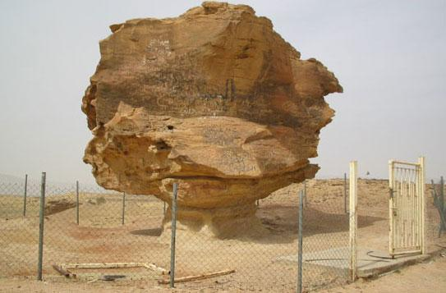
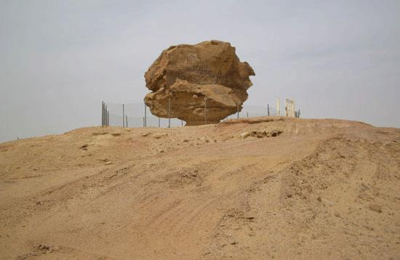
الصف العاشر
سارة ماءالبارد
علا شيا
هزار شديد
آية السقا أميني
شهيرة ياغي
دانة الجبان
دانة مجذوب

